Slide 1
CI/CD & DevOps med GitHub Actions Automatisering för modern mjukvaruutveckling

Slide 2
“It is not the strongest of the species, nor the most intelligent that survives. It is the one that is the most adaptable to change.” C.D.

Slide 3
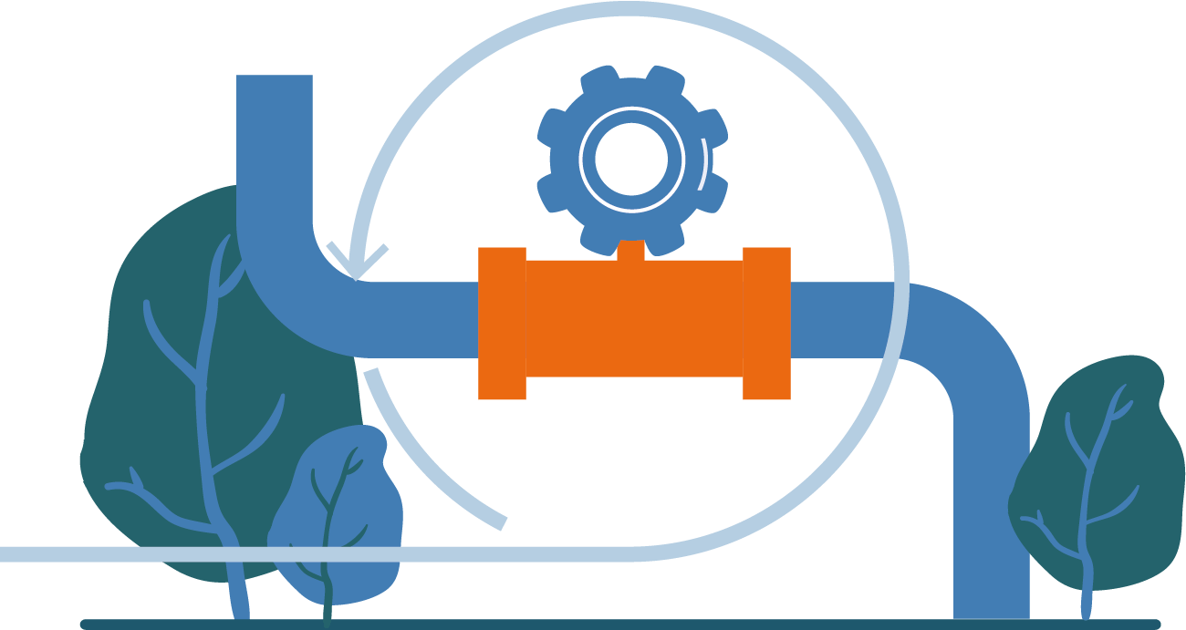
Vad är CI/CD?
CI (Continuous Integration):
Automatisering av integration av kodändringar.
Upptäcker buggar tidigt.
CD (Continuous Delivery/Deployment):
Automatiserar testning och distribution.
Säkerställer att applikationen alltid är klar för leverans.
Resultatet: Kortare utvecklingscykler, högre kvalitet, snabbare leveranser.
En pipeline från kod till produktion

Slide 4
Vad är CI/CD?
Continuous Integration (CI):
Automatisk byggning och testning av kodändringar.
Identifierar problem tidigt i utvecklingscykeln.
Säkerställer att ny kod fungerar med befintlig kodbas.
Continuous Deployment/Delivery (CD):
Automatiserar leveransen av ändringar.
Continuous Delivery: Till staging-miljö, manuellt beslut för produktion.
Continuous Deployment: Full automation till produktion.

Slide 5

Varför är CI/CD viktigt?
Snabbare tid till marknad
Förbättrad kvalitet
Bättre samarbete
Större agilitet
Kontinuerlig feedback
Bättre säkerhet
Kostnadsbesparingar
Konkurrensfördel

Slide 6
Komponenter i en CI/CD-pipeline
Byggfas:
Automatisk kompilering av kod.
Testfas:
Automatiska enhetstester, integrationstester, säkerhetstester.
Distributionsfas:
Automatisk lansering till staging och/eller produktion.

Slide 7
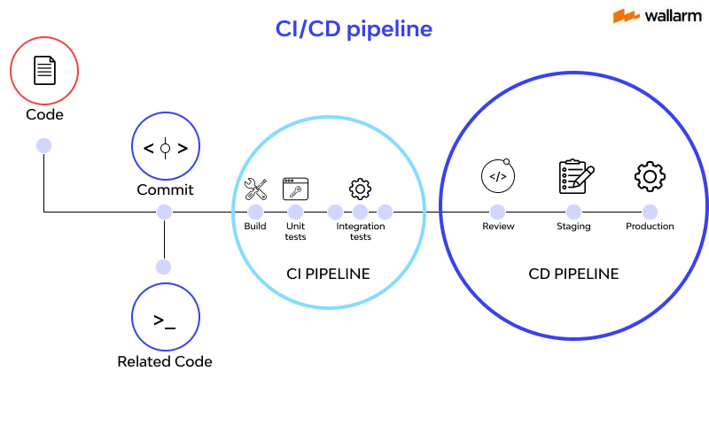
Hur fungerar CI/CD?
Automatiserad pipeline:
Kodförändringar (t.ex. en pull request på GitHub).
Bygg (kompilering och beroenden).
Testning (enhetstester, integrationstester).
Distribution (registry, produktion, staging).
Mätning och feedback:
Analysera resultat för förbättring.

Slide 8

Vanliga fallgropar vid CI/CD-implementering
Brist på testning
Överdriven automatisering
Dålig kommunikation
Motstånd mot förändring
Brist på standardisering
Säkerhetsrisker

Slide 9


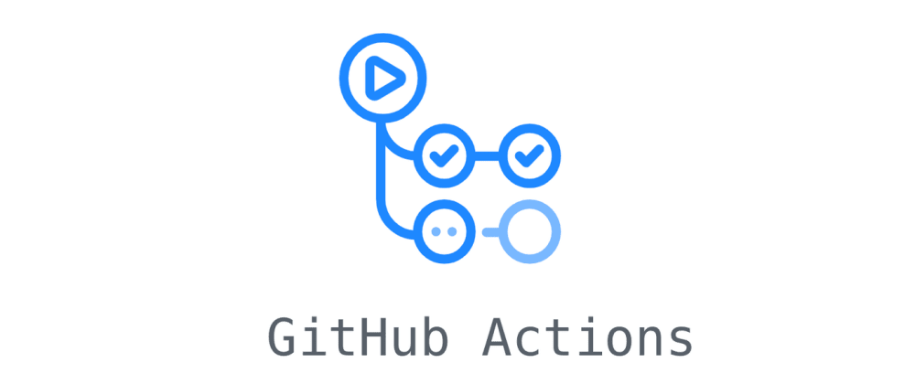
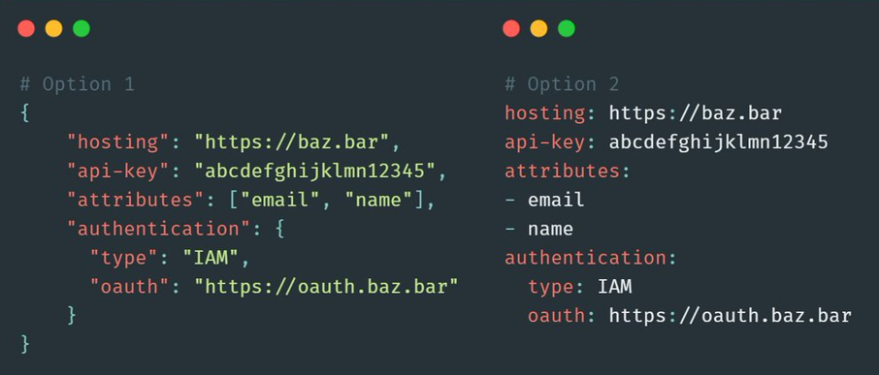
Hur börjar vi?
Starta smått:
Inför CI först, följt av CD.
Välj rätt verktyg:
Exempel: Azure DevOps, Jenkins, GitHub Actions.
Utbilda teamet:
Förståelse och stöd är avgörande.
Prioritera säkerhet:
Implementera säkerhetstestning tidigt i pipelinen.

Slide 10
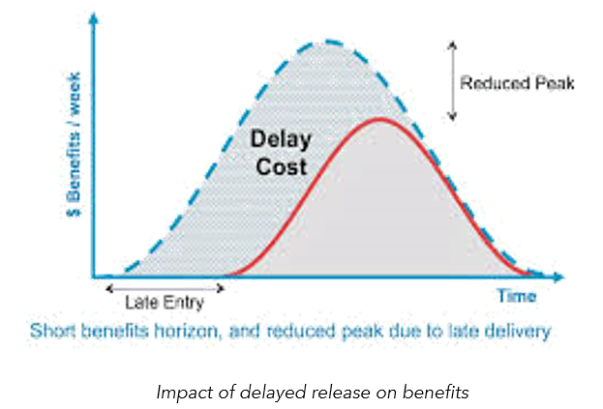
CI/CD bidrar med
Högre kvalitet:
Upptäck fel tidigt genom automatiserade tester.
Snabbare leveranser:
Distribution till produktion på några minuter.
Effektivitet:
Automatisering minskar manuell arbetsbörda.
Samarbete:
Förenklar arbetet i team med kontinuerlig kodintegration.

Slide 11
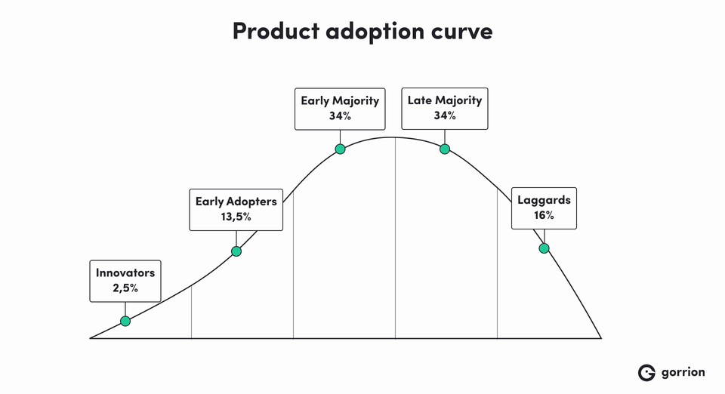
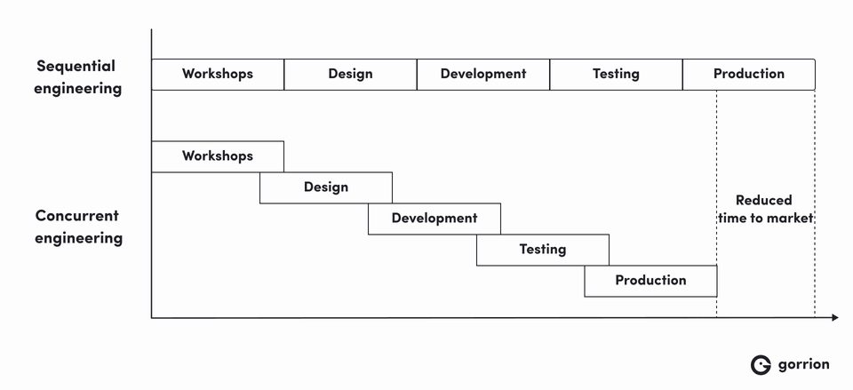
Vad är DevOps och varför behövs det?
Definition:
Samarbete mellan utveckling (Dev) och drift (Ops) för snabb och stabil leverans av mjukvara.
Historiskt:
Utveckling och drift var separerade – vilket ledde till flaskhalsar.
Idag:
Krav på snabbare innovation och stabil drift.
Principer:
Kultur av samarbete.
Automatisering och mätbarhet.

Slide 12
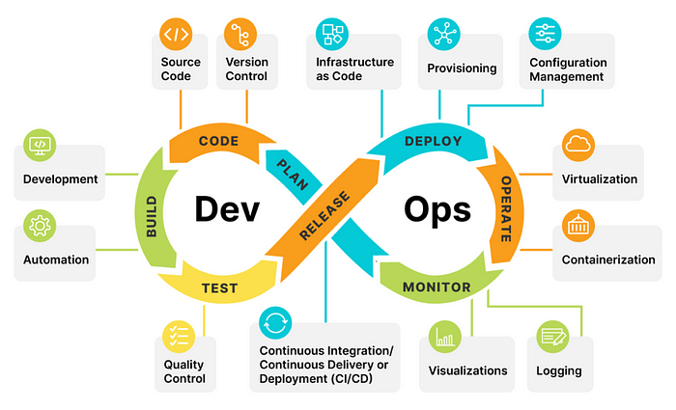

Slide 13


Introduktion till GitHub Actions
CI/CD-verktyg direkt integrerat i GitHub.
Workflows skrivs i YAML-format.
Automatisering för alla delar av DevOps-processen:
Bygg, testa, och distribuera kod.
Automatisera pull request-flöden.
Fördelar:
Lätt att komma igång.
Stor community och färdiga mallar.

Slide 14
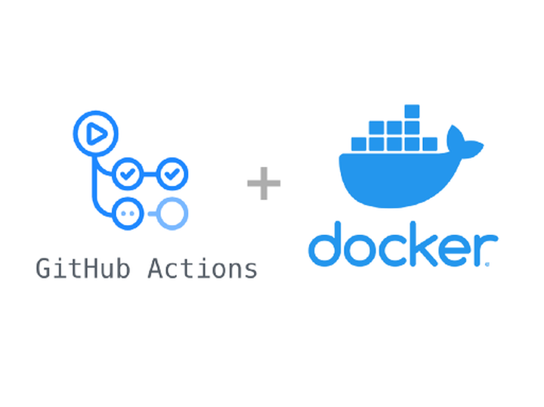
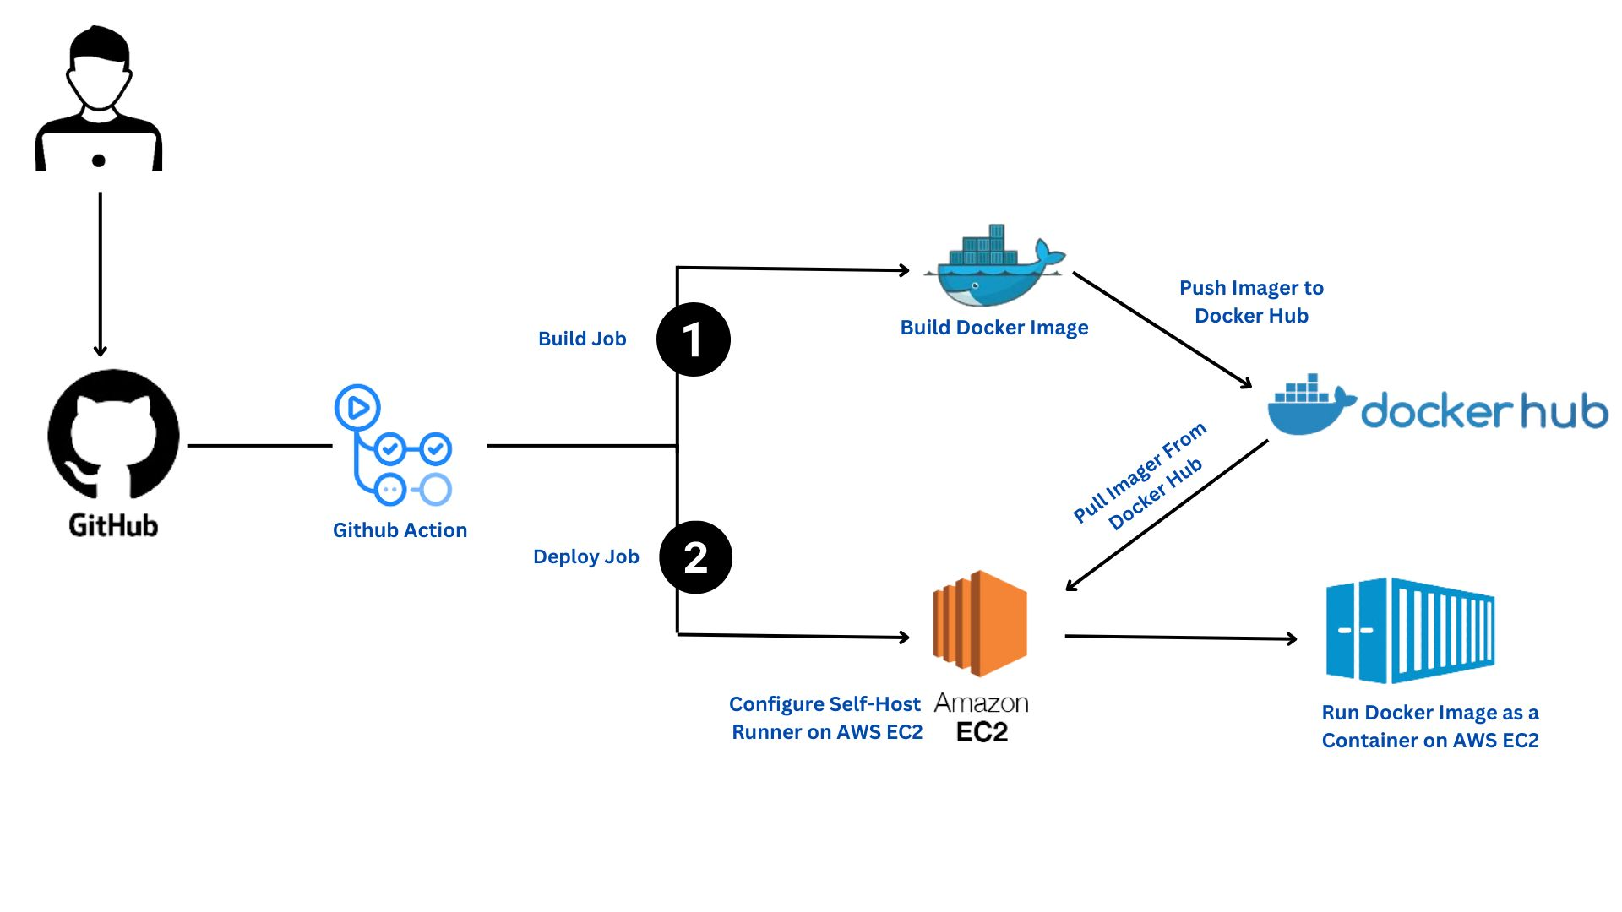
CI/CD med GitHub Actions
Pipeline för en .NET-applikation:
- Trigger: Push till master.
- Steg:
Checkout kod.
Bygg projekt.
Skapa docker image.
...
Deploy till Server.
- YAML-exempel tillämpas.

Slide 15
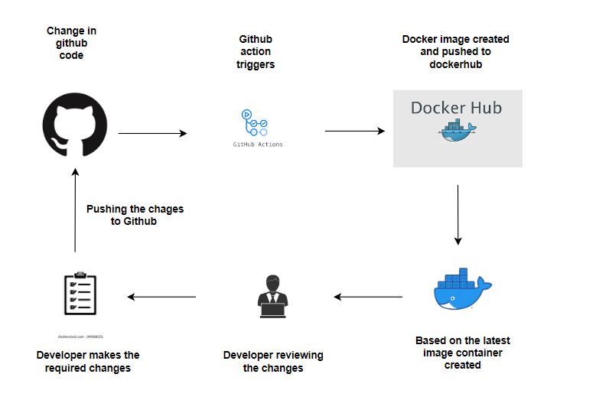
Fördelar med GitHub Actions
Enkel integration med GitHub-repo.
Flexibilitet att köra olika typer av workflow.
Open-source actions från communityn.
Kostnadseffektiv – gratis för små projekt.

Slide 16




Sammanfattning
CI/CD är inte bara ett verktyg utan en kulturförändring.
Automatisering möjliggör snabbare, säkrare och mer skalbar mjukvaruleverans.
Undvik fallgropar genom planering, utbildning och standardisering.
CI/CD är nyckeln till effektiv mjukvaruutveckling.
DevOps förenar utveckling och drift för snabbare och stabilare leverans.
GitHub Actions gör CI/CD enkelt och flexibelt.
Börja med små pipelines och iterera för att förbättra.

